Slide 1
21. februar je mednarodni dan materinščine, s katerim je Unesco želel javnost opomniti na spoštovanje lastnega in hkrati drugih maternih jezikov po svetu.
Raznolikost materinščine na Gimnaziji Ptuj smo predstavili ob besedilih, ki so jih izbrali dijaki in nekateri profesorji naše šole.

Slide 2

SLOVENŠČINA
Angel prvega koraka je angel premika.
Stati ali hoditi – kakšna je razlika!
Najprej stanje, sedenje, a zdaj se hodi.
Tako je angel prvega koraka angel velikega dejanja.
Nekdo se premakne prvič in za vedno od
stola do mize in to je nedvomno ogromno.
Stopila je mala nožica iz sebe in šla. Zdaj
je velika in ni karsibodi! Saj zdaj ne hodi.
A to je silna razlika.
Tako bo lahko stopila kasneje v raketo,
v vesolje, v vsemir po človeško spoznanje
In dušni mir.

Slide 3

ALBANŠČINA
Unë nuk e di i cilës ushtrie je ti, sepse asnjëherë nuk i kam njohur rrobat e ushtrisë dhe tani jam shumë plakë për t'i mësuar, por ti je i huaj dhe i një prej atyre ushtrive që na kanë vrarë. Ti ke zanatin e mallkuar të luftës dhe je një prej atyre që më kanë bërë mua gjysmënjeriu, një copë plakë të shushatur, që vjen në këtë dasmë të huaj dhe rri në qoshe dhe lëviz buzët, duke biseduar me ty. Asnjeri nuk e di ç'them unë, sepse të gjithë janë shumë të gëzuar dhe unë nuk dua t'ua prish gëzimin të tjerëve. Ngaqë nuk dua të prish gëzimin, po rri këtu në qoshë dhe lëviz buzët, duke mallkuar ngadalë, që të mos dëgjoje njeri.

Slide 4
BOSANŠČINA
Pređi Bosnu i prebrodi Drinu,
Nećeš naći ravna mom dorinu!
U dorata griva je do tala, -
Ne boji se uroka ni zala;
Na čelu mu ben bijel kô srma, -
Ne plaši se zasjede, ni grma,
Niti vuka, niti li hajduka,
Niti puške, niti vike muške.
Pređi Bosnu i prebrodi Drinu,
Nećeš naći ravna mom dorinu!
Da mi dadu Čengijića slavnih
Svo Zagorje i pet sela ravnih
I još blago nebroj'no i mnogo,
Ja ga ne bih pregorjeti mogô,
Jer otkako dobrog jašem doru,
Svaki hair u mome je dvoru.
Sam ga vađam i s njime jaranim,
Sve ga travom đeteljinom hranim,
A đuls lijem pa mu grivu mijem,
Biser biram, sitne nižem grane
Na obođe dori na sve strane;
Jer sam, junak, isprosio blago, -
Kakvo blago što je srcu drago! -
Pa će skoro putovati doro
Mjestu ravnom Nevesinju slavnom,
Pred kapijom Ljubovića dvora
Da zarže, da dô haber dvora:
Evo svatâ, evo barjaktara,
Dajte ljubu moga gospodara!

Slide 5
HRVAŠČINA
Ja sam ćudljiv oblak što mijenja nebesa.
Ja sam grana sa kobi da raste,
da se lomi, da vene, da lišće stresa,
da bude nova i da je klice časte.
Ja sam vjetar bez oblika što daje oblik prahu.
Ruka iz koje jato ptica zrnje kupi.
Glagol riječi što steže u dahu.
Trijesak munje što u krošnju lupi.
Ja sam misao mučena u zraku.
Trzaj nogu što se trude svijesti,
Kret nogu što bude misli u koraku;
teglilac sam što nema kud sjesti.

Slide 6
FRANCOŠČINA
Ce souvenir, je te l'rends, des souvenirs tu sais, j'en ai tellement,
Puisqu'on repart toujours à zéro, pas la peine de s'charger trop.
Ce souvenir je te l'prends, des souvenirs comme ça, j'en veux tout l'temps,
Si par erreur la vie nous sépare, je l'sortirai d'mon tiroir
J'rêve les yeux ouverts, ça m'fait du bien, ça n'va pas plus loin
J'veux pas voir derrière puisque j'en viens
Vivement demain
Mon bonheur te ressemble, tous les deux vous allez si bien ensemble,
J'te l'dirai jamais, jamais assez, tout c'que tu fais m'fait d'l'effet.
J'rêve les yeux ouverts, ça m'fait du bien, ça n'va pas plus loin
J'veux pas voir derrière puisque j'en viens
Vivement demain
Un dernier verre de sherry, de chéri mon amour, comme je m'ennuie
Tous les jours se ressemblent à présent, tu me manques terriblement...

Slide 7

MAKEDONŠČINA
Kako na vratot gerdani
niski kamenja studeni,
taka na pleški denovi
legnale ta natežnale.
Denovi li se - denovi
argatski maki golemi!
Stani si utre porano
dojdi si većer podocna,
nautro radost ponesi
navečer taga donesi -
aj, pust da e, pust da bi
ostanal zivotot kućeški!
Rodi se ćovek - rob bidi
rodi se ćovek - skot umri
skotski cel život raboti
za drugi, tugi imoti.
Za tugi beli dvorovi
kopaj si crni grobovi!
Za sebe samo 'rgaj si
za sebe maki trgaj si -
niži si gerdan denovi
niži si alki kovani,
niži si sindžir železen
okolu vratot navezen

Slide 8
MALGAŠČINA
Zanahary ô tahio ny tanindrazanay,handroso lalandava,handry fahizay.
Enga anie hanjaka ao ny saina mahay miray,
Dia ho tany sambatra ilay Madagasikaranay.
Ireo mpitondra anay arovy lalandava koa,tolory saina hendry, kinga sy mahay.
Ka ny marina anie no mba hanjaka ao tokoa,
Dia ho tany sambatra ilay Madagasikaranay.
Ny taranakay tahio ho vanona tokoa; ireo no solofo, dimby rahatrizay.
Mba ho tena mahatoky, feno fahendrena koa,
Dia ho tany sambatra ilay Madagasikaranay.

Slide 9
NEMŠČINA
Auf den Schultern von Giganten vielleicht landen wir nie,
Augen groß wie der Mond, sieh wie sich Schatten verziehen.
Atme ganz tief den Moment ein,
lass ihn dann nie los
Spür wie dein Herz grad' einen Schlag überspringt
Und wenn es kickt, alle Wände beben
Dann glaub' ich fest, dass ein Text noch immer Leben retten kann
Dass den Liedern, die man liebt
Immer Frieden inne liegt,
Noten ewig leben
Kein Grab zu tief für die Musik.

Slide 10
RUŠČINA
Красноярск является самым крупным городoм Восточной Сибири и Дальнего Востока. Он был построен казаками в 1628 году, и в настоящий момент насчитывает 980 тысяч человек населения. Но в большей степени Красноярск известен в мире благодаря природному заповеднику “Красноярские столбы”.
Красноярские Столбы – уникальное явление. О них написано много книг, статей, стихов, песен. О них снимаются фильмы и они служат источником вдохновения художников. Со Столбами связано множество судеб и событий. Там родилось и живет уникальное движение “столбистов”, со своими традициями и своеобразным фольклором.

Slide 11
SRBŠČINA
"Господине докторе,
звала сам вас амо,
лутка ми је болесна,
гледајте је само.
Пипните јој образе,
пипните јој чело,
мени се бар чини,
ужасно је врело!"
Доктор седи укочен
са озбиљним миром,
пипа било луткино,
па дрма шеширом:
"Инфлуенца велика,
ал' умрети неће,
немојте је љубити
да на вас не пређе.
Лек ћу јој прописати,
прашак сваког сата,
уз то нек' је протрља
ваша баба Ната.
Лимунаду правите
у вел'ким чашама,
ако јој се не пије,
попићу ја с вама."

Slide 12
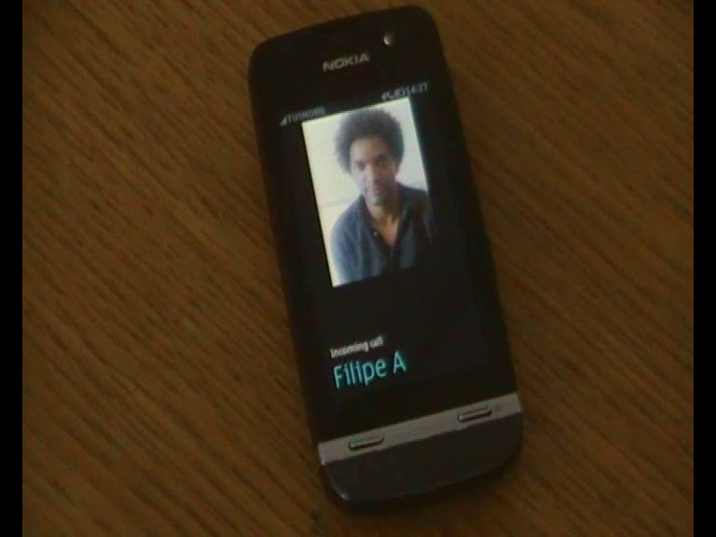

Slide 13
Materni jezik večine prebivalcev v Sloveniji je slovenščina, a nekako 10 % prebivalstva lažje razmišlja v kakšnem drugem jeziku, na primer v jezikih držav nekdanje Jugoslavije, v italijanščini ali v madžarščini.
Na naši šoli je 13 dijakov, katerih materinščina ni slovenščina.

Slide 14
Delež jezikov v vlogi materinščine
Vir: Statistični urad RS, 2002

Slide 15
Materinski jeziki dijakov Gimnazije Ptuj
Materni jezik | Št. dijakov
Albanščina | 1
Bosanščina | 1
Hrvaščina | 3
Makedonščina | 1
Nemščina | 3
Ruščina | 2
Slovenščina | 649
Srbščina | 2

Slide 16
Tone Pavček: Angel prvega koraka
Angel prvega koraka je angel premika.
Stati ali hoditi – kakšna je razlika!
Najprej stanje, sedenje, a zdaj se hodi.
Tako je angel prvega koraka angel velikega dejanja.
Nekdo se premakne prvič in za vedno od
stola do mize in to je nedvomno ogromno.
Stopila je mala nožica iz sebe in šla. Zdaj
je velika in ni karsibodi! Saj zdaj ne hodi.
A to je silna razlika.
Tako bo lahko stopila kasneje v raketo,
v vesolje, v vsemir po človeško spoznanje
In dušni mir.

